Slide 1
Тема сообщения:
« Развитие художественного творчества и самостоятельности детей старшего дошкольного возраста в ходе специально организованного образовательного события».
Подготовили воспитатели
подготовительной группы:
Слав Марианна Савельевна
Булахтина Елена Павловна

Slide 2
«Приобщение детей к истокам русской национальной культуры «Куколка тряпичная».
Подготовили воспитатели
подготовительной группы:
Слав Марианна Савельевна
Булахтина Елена Павловна

Slide 3
«Кто в куклы не играл,
тот счастья не видал»
(народная мудрость)

Slide 4
Актуальность:
Приобщение детей к русской народной культуре является сегодня актуальной темой. Детям обязательно нужно знать историю своего народа, его традиции, культуру, промыслы, чтобы чувствовать себя его частью, ощущать гордость за свою страну. Сохраняя и передавая следующим поколениям культурные и нравственные ценности русского народа, нужно возвращать в нашу жизнь и жизнь наших детей самодельную куклу. Бесценность работы с народной куклой понять не трудно. В играх с куклами дети учатся общаться, фантазировать, творить, проявлять милосердие, тренируют память.

Slide 5
Рукотворная тряпичная кукла - часть народной традиции. Изготавливая ее, ребенок
Узнает историю своего народа;
Учится слышать, видеть, чувствовать, понимать и фантазировать;
Формирует усидчивость, целеустремленность, способность доводить начатое до конца;
Развивает мелкую моторику;

Slide 6
Цель: Приобщение к русской народной культуре и развитие самостоятельности у детей через знакомство с народными традициями и промыслами.
Задачи:
- познакомить детей с историей возникновения тряпичных кукол;
- дать детям понятие, что в зависимости от назначения тряпичные куклы делились на группы (игровые, обрядовые, обереговые);
- изучить и применить на практике технологии изготовления различных видов тряпичных кукол (закрутка, скрутка);
- содействовать развитию ребенка во взаимодействии с родителями;
- формировать инициативного, активного, самостоятельного и творческого ребенка;
- развивать умения самостоятельно подбирать цветовые решения и украшения для куклы;
- обогащать словарный запас, знакомить с новыми словами и их значениями (кукла-закрутка, оберег, лоскут, безликая кукла, фартук, нянюшка, рукодельница);
- стимулировать развитие коммуникативных навыков и дружелюбия.

Slide 7
Этапы организации образовательного события:
I этап – Определение тематики образовательного события.
II этап – Определение целей и задач, планирование этапов подготовки, определение дополнительных ресурсов, необходимых для проведения образовательного события.

Slide 8
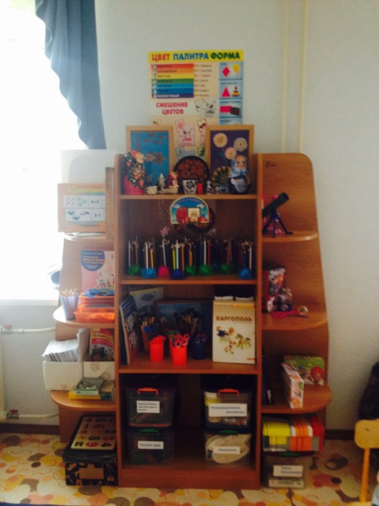
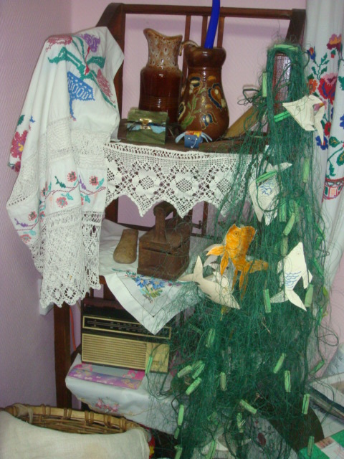
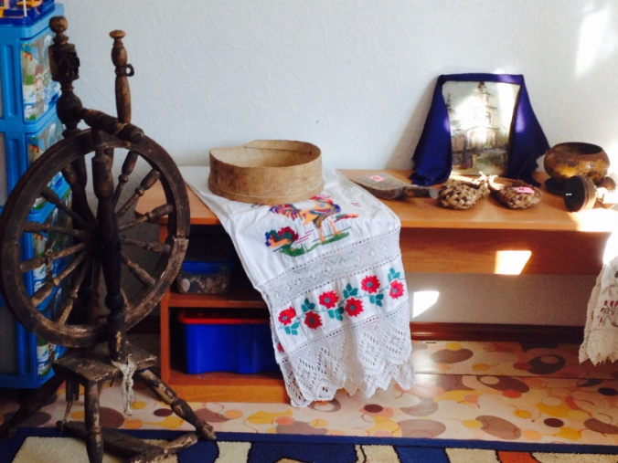
Организация предметно-развивающей среды

Slide 9
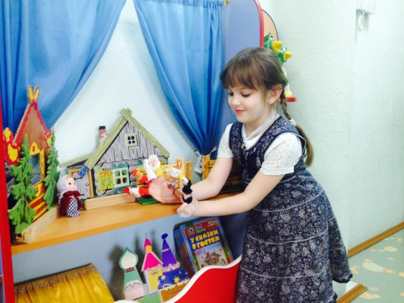
сюжетно-ролевые игры «Семья», «Мастерская кукол», «Детский сад»
Дидактическая игры:
«Узнай элемент узора» (научить узнавать и понимать знаки в обережных вышивках).
«Что из чего» ( закрепление названий тканей, умение подбирать одежду к разным сезонам, понятия зимняя и летняя одежда).
Пальчиковые игры:
«Наперсток», «Не плачь, куколка моя», «Катины куклы».
Игры-инсценировки по стихотворениям о кукле (укладывание спать, кормление и т.д.)
Игра-драматизация по сказке «Терешечка»

Slide 10
III этап - Подготовка к образовательному событию.
• Беседа с детьми «Знакомство с тряпичной куклой» (игровые, обрядовые, обереговые). Знакомить детей с образом народной куклы, историей ее создания и предназначением.
• Знакомство с жизнью и бытом предков.
• Просмотр презентации «Русская народная кукла».
• Чтение русских народных сказок «Василиса Прекрасная», «Терешечка» (кукла-пеленашка), «Матушкина куколка», «Крупеничка», «Снегурочка» (сжигали куклу на праздник Масленицы), индийской народной сказки «Кукла», норвежской сказки «Куколка в траве».
Чтение и заучивание стихотворений, потешек о кукле
Рассматривание книг, иллюстраций, фотографий с народными куклами – «Путешествие в прошлое куклы».
Исследование куклы. Знакомство с тканью, нитками, лентой, тесьмой и другими материалами, их свойствами (рвутся, мнутся, режутся, кроятся) и видами (шерстяная, льняная, ситцевая).

Slide 11
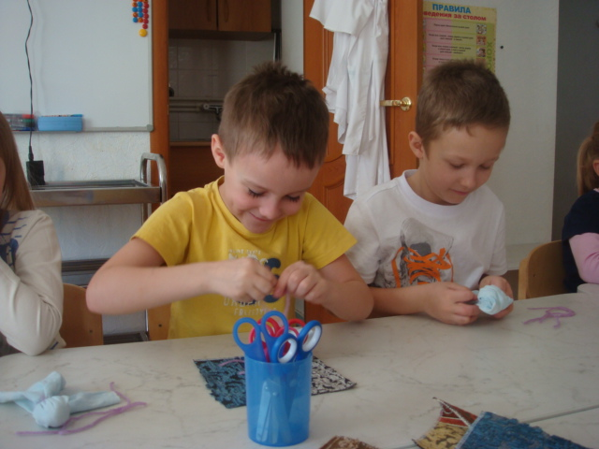
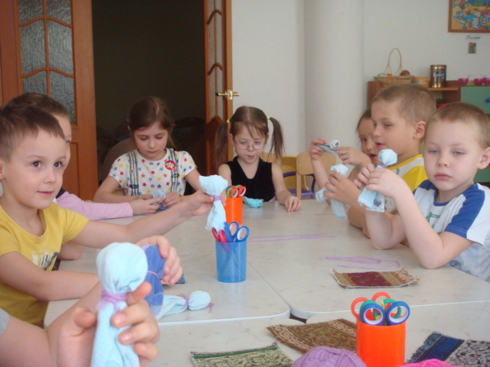
Составление описательных и творческих рассказов «Моя любимая игрушка».
Творческая мастерская (изготовление кукол способом скрутки, развивает интерес к народной кукле, способствует развитию творческой деятельности в процессе создания куклы).

Slide 12
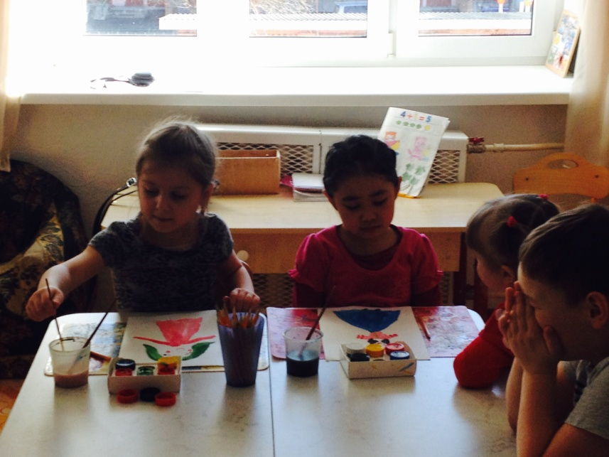
Рисование «Нарисуй тряпичную куклу», «Кукла в национальном костюме».
Знакомство с процессом изготовления кукол (Зайчик на пальчик, Закрутка, Берегиня).
Изготовление с детьми кукол («пеленашка», «кукла-девочка»).

Slide 13
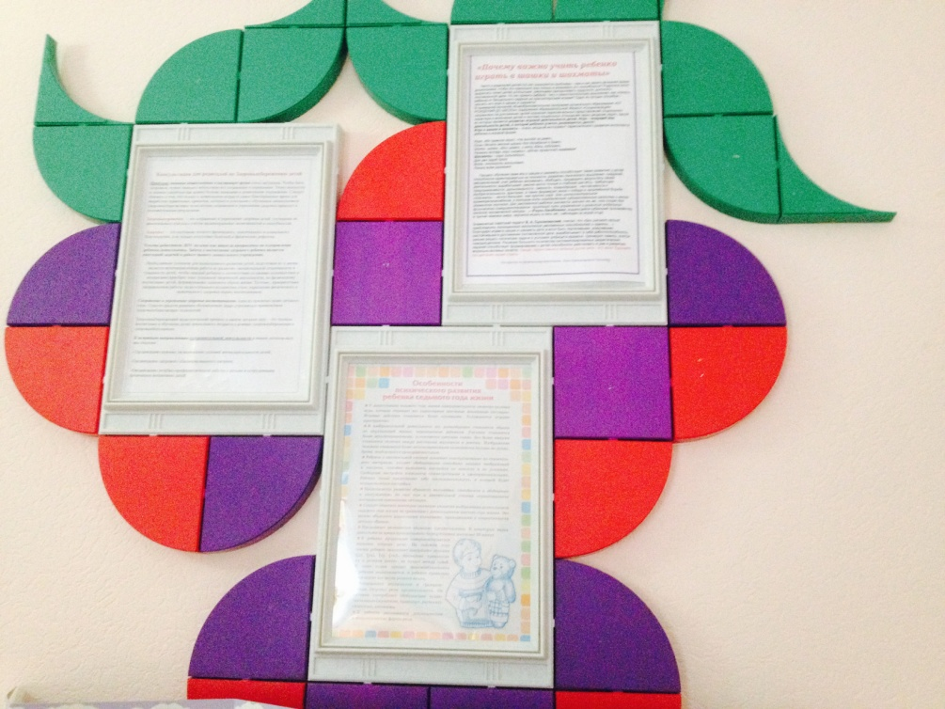
Работа с родителями:
Консультации: «Народная кукла как средство приобщения ребенка к народной культуре», «Народная кукла в играх современных детей».

Slide 14
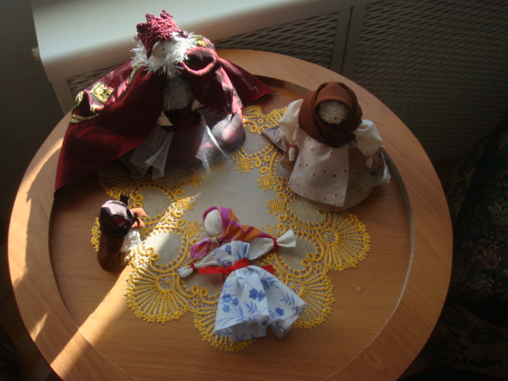
Взаимодействие с родителями в организации исследовательской деятельности по теме «Создание народной куклы».
Пополнение мини-музея тряпичными куклами, сделанными своими руками.

Slide 15
Работа с педагогами:
Разучивание народных песен, хороводов, плясок с музыкальным руководителем.
Разучивание народных подвижных игр с воспитателем по физической культуре
Разучивание народных потешек, скороговорок, зазывалок с логопедом и психологом

Slide 16
IV этап – проведение образовательного события.
Разработка сценария, оформление выставки, оформление места проведения события согласно тематики, творческое игровое действие, неожиданность и сюрпризность.

Slide 17
V этап – Рефлексия.
Анализирование полученных результатов
определение эффективности воспитательного воздействия
принимать во внимание положительный и негативный опыт организации и осуществления события
внесение корректив в учебно-воспитательный процесс.

Slide 18
В результате:
Пополнена предметно - развивающая среда группы
У детей появился интерес к русской народной культуре, они стали проявлять творческую инициативу в самостоятельной деятельности.
Презентация события «Куколка тряпичная – игрушка отличная».

Slide 19
Планы на будущее:
- Создать в группе мини-музея «Народной игрушки»
- Содействовать развитию ребенка во взаимодействии с родителями (Организация мастер- классов, проектной деятельности);
- Продолжать творческое сотрудничество с социальными партнерами ДШИ «Дети синей птицы», библиотекой и школой.

